Slide 1

SỞ GIÁO DỤC VÀ ĐÀO TẠO NINH BÌNH
TRƯỜNG MẦM NON NINH KHANG
HƯỚNG DẪN CÔNG TÁC VỆ SINH, CHĂM SÓC, TỔ CHỨC HOẠT ĐỘNG ĂN NGỦ CHO TRẺ TRONG CƠ SỞ GIÁO DỤC MẦM NON
Ninh Khang, ngày 05 tháng 9 năm 2024

Slide 2
Mục tiêu
1. Hướng dẫn, thống nhất lại hoạt động rửa mặt, rửa tay, tổ chức ăn của độ tuổi Nhà trẻ và Mẫu giáo.
2. Giải đáp các câu hỏi và thống nhất một số vấn đề chuyên môn trong năm học 2024-2025.

Slide 3
Phần I
Hướng dẫn, thống nhất lại hoạt động rửa mặt, rửa tay, tổ chức ăn của độ tuổi Nhà trẻ và Mẫu giáo.

Slide 4
* Đối với Nhà trẻ;
Hoạt động rửa mặt (cô rửa cho trẻ): trước khi thao tác rửa tay cho trẻ cô rửa tay bằng xà phòng.
+ Bước 1: Trải khăn lên lòng bàn tay phải, tay trái đỡ phía sau đầu của trẻ.
+ Bước 2: Dùng ngón cái lau mắt bên trái ( lau từ trong ra ngoài đuôi mắt); dùng ngón trỏ lau mắt bên phải (lau từ trong ra ngoài đuôi mắt).
+ Bước 3: Dịch khăn lau sống mũi, dịch khăn lau mũi .
+ Bước 4: Dịch khăn lau môi trên, lau môi dưới.
+ Bước 5: Gấp đôi khăn lại, dùng nửa khăn lau trán má cằm bên trái, nửa còn lại cô lau trán, má, cằm bên phải.
+ Bước 6: Gấp khăn lau gáy, cổ bên trái. Lật khăn lau gáy cổ bên phải.

Slide 5
Hoạt động rửa tay:
Rửa từng tay cho trẻ bằng xà phòng theo các bước sau:
+ Bước 1: Cô làm ướt tay trẻ bằng nước sạch, ấm. Thoa xà phòng vào tay trẻ.
+ Bước 2: Dùng ngón tay cái của cô kỳ lên cổ tay xuống mu bàn tay và từng ngón tay của trẻ.
+ Bước 3: Dùng ngón tay cái của cô miết nhẹ vào kẽ các ngón tay của trẻ.
+ Bước 4: Lật ngửa bàn tay của trẻ cô rửa lòng bàn tay, các ngón và kẽ ngón tay.
+ Bước 5: Xả cho tay sạch hết xà phòng dưới nguồn nước sạch. Cho trẻ lau tay bằng khăn sạch.

Slide 6
Tổ chức ăn:
1. Đối với trẻ ăn bột cháo
- Trước khi cho ăn: Chuẩn bị khăn ẩm để lau mặt, lau miệng cho trẻ. Nước uống tráng miệng. Nên dùng nước ấm. Nếu trẻ còn ngủ thì trẻ nào thức dậy và tỉnh táo thì cho ăn trước, không nên đánh thức trẻ dậy đồng loạt. Cho trẻ đi vệ sinh, lau mặt, lau tay cho trẻ. Đeo yếm ăn cho trẻ. Dùng thìa riêng để thử độ nóng bột cháo.
Cách cho ăn:
* Với trẻ ngồi chưa vững: Giáo viên bế trẻ ngồi như cho ăn sữa, sao cho chân trẻ không đạp vào bát. Xúc cho từng trẻ ăn.
* Với trẻ ngồi đã vững: Cho trẻ ngồi vào ghế có tay vịn. Giáo viên ngồi đối diện để xúc cho trẻ ăn.Cho trẻ ngồi ăn ở vị trí sao cho trẻ không bị phân tán trong khi ăn và giáo viên có thể quan sát trẻ khác khi chơi.

Slide 7
Chú ý đặt bát xa tầm với để trẻ không chạm tay hoặc làm đổ bát
Xúc cho trẻ ăn từng thìa vơi và gọn miếng. Đưa thìa vừa tầm, không đưa quá sâu vào miệng trẻ. Trong khi ăn, nếu miệng trẻ bị dính bột hoặc cháo thì lau miệng cho trẻ
* Sau khi ăn: Lau miệng và cho trẻ uống nước. Trẻ 8-9 tháng tuổi trở lên, cần tập cho uống nước bằng cốc, chén. Tạo thói quen để dần dần trẻ tự bưng cốc.

Slide 8
2. Đối với trẻ ăn cơm nát, cơm thường
2.1. Trước khi ăn: Sắp xếp chỗ ngồi cho trẻ tuỳ thuộc vào kỹ năng của từng trẻ trong nhóm để giáo viên tiện chăm sóc. Gợi ý cách xếp bàn ăn:
+ Bàn đối vói trẻ chưa tự xúc ăn được.
+ Bàn đối với nhóm trẻ đã có thể tự xúc ăn nhưng chưa thạo và ăn chậm.
+ Bàn đối với nhóm trẻ đã tự xúc ăn thuần thục.
Tuỳ theo điều kiện cụ thể mỗi bàn có thể sắp xếp 4-6 trẻ.
Chuẩn bị khăn sạch cho trẻ. Nên dùng khăn ẩm và đặt vào đĩa để trên bàn để trẻ tự phục vụ khi cần.
Giáo viên chia cơm và thức ăn cho từng trẻ. Nên chia dư thêm một xuất ăn để dự phòng khi trẻ muốn ăn thêm hoặc trẻ đánh đổ cơm hay thức ăn

Slide 9
2.2. Trong khi ăn: Giáo viên tạo không khí vui vẻ, thoải mái cho trẻ trong khi ăn, nói năng dịu dàng, động viên, khuyến khích trẻ ăn hết xuất.
Nhắc trẻ những hành vi văn minh trong ăn uống: Ngồi ngay ngắn khi ăn; Ăn gọn gàng không rơi vãi, Nhai nhỏ nhẹ không gây tiếng ồn, nhai kỹ; Không nói chuyện cười đùa trong khi ăn; Không bốc thức ăn.
Đối với trẻ chưa tự xúc ăn được: Giáo viên hưỡng dẫn trẻ cách cầm thìa tự xúc ăn (cầm thìa bằng tay phải, cầm 1/3 cán thìa, xúc thìa vơi, đưa từ từ vào miệng..).
Đối với những trẻ chưa xúc ăn thạo, ăn chậm: Giáo viên nhẹ nhàng động viên trẻ tự xúc, thỉnh thoảng xúc cho trẻ. Giáo viên cần bao quát hoạt động của tất cả trẻ trong giờ ăn, kịp thời phát hiện nguy cơ không an toàn cho trẻ.;

Slide 10
2.3. Sau khi ăn:
Hướng dẫn hoặc nhắc trẻ lau miệng. Hướng dẫn trẻ uống nước, súc miệng sau khi ăn.
Đối với trẻ nhỏ: tập cho trẻ tự bưng cốc, uống nước, hướng dẫn trẻ uống từ từ, từng ngụm để không sặc hoặc làm đổ, ướt áo.
- Đối với trẻ lớn: Hướng dẫn trẻ tự lấy cốc, rót nước uống. Nhắc nhở trẻ không đùa nhiều và chạy nhảy sau khi ăn.

Slide 11
Đối với trẻ Mẫu giáo
1. Các bước rửa tay thường quy bao gồm:
- Bước 1: Làm ướt 2 lòng bàn tay bằng nước. Lấy xà phòng và chà 2 lòng bàn tay vào nhau.
– Bước 2: Chà lòng bàn tay này lên mu và kẽ ngoài các ngón tay của bàn tay kia và ngược lại.
– Bước 3: Chà 2 lòng bàn tay vào nhau, miết mạnh các kẽ trong ngón tay.
– Bước 4: Chà mặt ngoài các ngón tay của bàn tay này vào lòng bàn tay kia.
– Bước 5: Xoay ngón tay cái của bàn tay này vào lòng bàn tay kia và ngược lại.
– Bước 6: Xoay các đầu ngón tay này vào lòng bàn tay kia và ngược lại. Rửa sạch tay dưới vòi nước chảy đến cổ tay và làm khô tay.

Slide 12
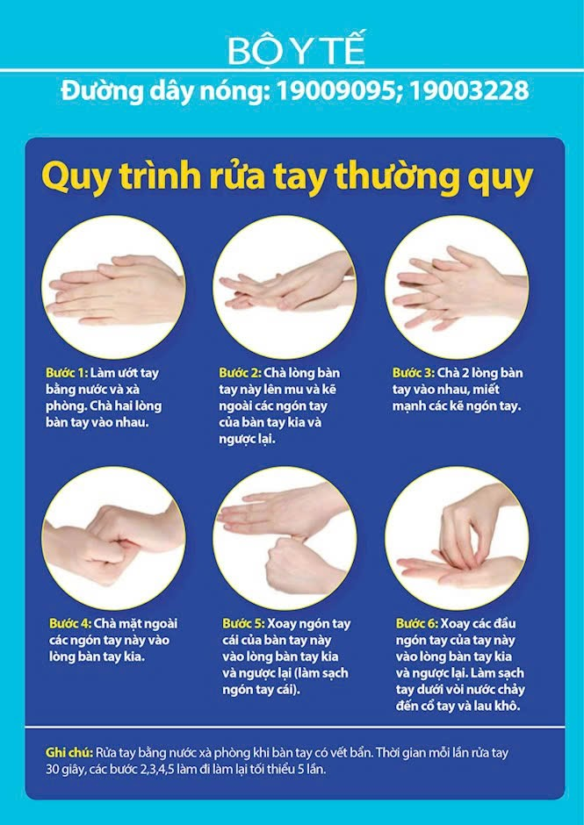

Slide 13
2. Các bước rửa mặt:
+ Bước 1: Trải khăn lên 2 lòng bàn tay.
+ Bước 2: Dùng ngón tay trỏ trái lau mắt trái, ngón tay trỏ phải lau mắt phải.
+ Bước 3: Dịch khăn lau sống mũi, dịch khăn lau mũi.
+ Bước 4: Dịch khăn lau miệng.
+ Bước 5: Gấp khăn lau chán, má, cằm bên trái, lau trán má,cằm bên phải
+ Bước 6: Gấp khăn lau gáy, cổ bên trái. Lật khăn lau gáy cổ bên phải.

Slide 14
3. Tổ chức ăn
3.1.Trước khi ăn
Hướng dẫn trẻ kê bàn ghế. Tuỳ theo điều kiện cụ thể, mỗi bàn có thể sắp xếp 4 đến 6 ghế, sao cho lối đi quanh bàn dễ dàng. Xếp bàn hình chữ U.
- Hướng dẫn trẻ rửa tay bằng xà phòng theo đúng quy trình các bước rửa tay trước khi ăn.
Chuẩn bị khăn mặt sạch cho trẻ. Nên dùng khăn ẩm và đặt vào đĩa để trên bàn để trẻ tự lau tay khi cần.
Giáo viên chia cơm và thức ăn ra các bàn. Nên chia dư thêm 01 xuất ăn để dự phòng khi trẻ muốn ăn thêm hoặc trẻ đánh đổ cơm hay thức ăn.
- Tạo hứng thú cho bữa ăn: Giớ thiệu món ăn. Cùng trẻ trò chuyện về các món ăn, cách chế biến thức ăn, lợi ích khi ăn đủ dưỡng chất.

Slide 15
3.2. Trong khi ăn
- Giáo viên tạo không khí vui vẻ, thoải mái cho trẻ trong khi ăn, nói năng dịu dàng, động viên, khuyến khích trẻ ăn hết xuất.
- Nhắc trẻ những hành vi văn minh trong ăn uống: Ngồi ngay ngắn khi ăn; Ăn gọn gàng không rơi vãi, Nhai nhỏ nhẹ không gây tiếng ồn, nhai kỹ; Không nói chuyện cười đùa trong khi ăn; Không bốc thức ăn. Không tranh giành đồ ăn.
- Giáo viên cùng trẻ nói chuyện về các món ăn, lợi ích của từng nhóm thực phẩm có trong món ăn, một số bệnh lý ở trẻ liên quan đến thói quen không tốt trong ăn uống (suy dinh dưỡng, thừa cân, béo phì….).
- Khi có nửa số trẻ trong lớp ăn xong nên phân công giáo viên quản lý trẻ, giáo viên còn lại tiếp tục động viên trẻ ăn hết xuất.
- Đối vói trẻ ăn chậm: cô động viên trẻ ăn hết xuất. Khi đang ăn nếu trẻ đi vệ sinh nhắc trẻ rửa sạch tay.

Slide 16
3.3. Sau khi ăn
Hướng dẫn trẻ cách xếp bát, thìa gọn gàng, cất đồ đúng nơi quy định sau khi ăn xong.
Nhắc trẻ lau miệng, uống nước, súc miệng sau khi ăn.
Hướng dẫn trẻ cùng giáo viên lau bàn, cất bàn ghế, vệ sinh khu vực trẻ ăn.
Nhắc trẻ không chạy nhảy sau khi ăn.

Slide 17
Phần II
Giải đáp các câu hỏi và thống nhất một số vấn đề chuyên môn năm học 2024-2025

Slide 18
Trân trọng cảm ơn

